Slide 1
Reserva tu mesa
Jorge Emanuel Portillo Pleités | 62111373

Slide 2
Introducción
Un sistema de reservación de mesas para el restaurante ficticio “Notre Maison”.
Este sistema es para uso de clientes VIP a los que se le dejará reservar su mesa antes de su llegada al restaurante para darles prioridad.

Slide 3
Tecnologías usadas
Vue
JavaScript
CSS / TailwindCSS
Firebase Database Realtime

Slide 4

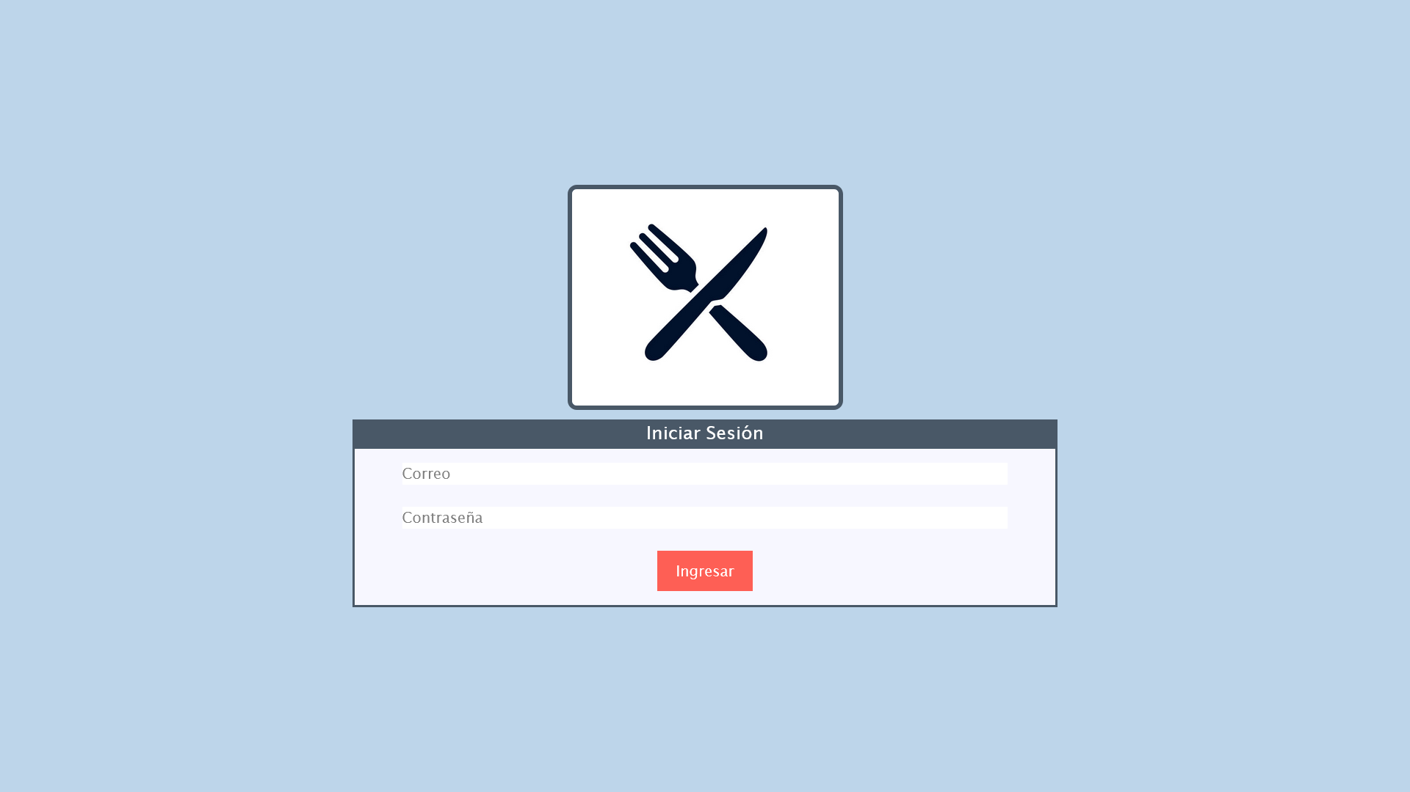

Login

Slide 5
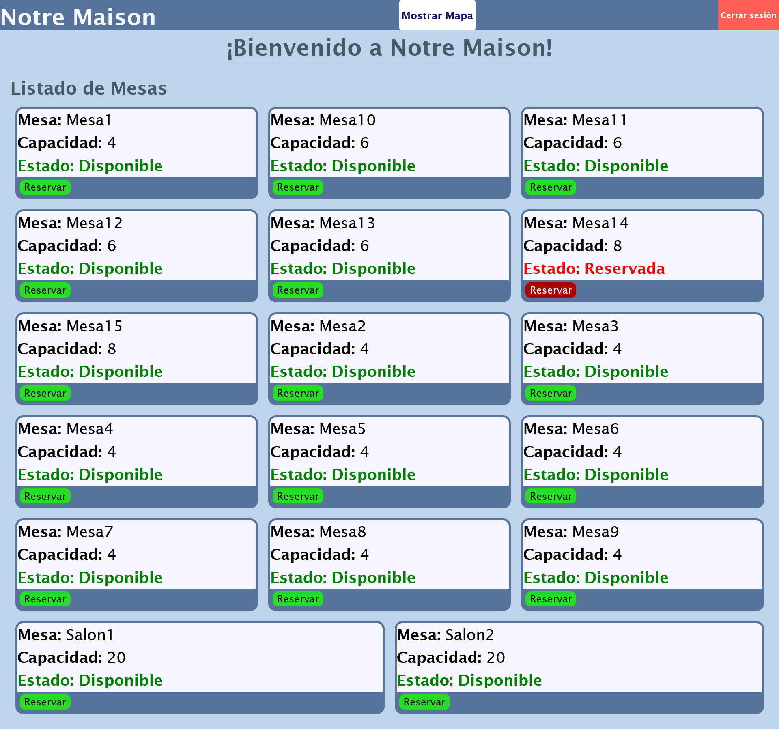
Vista clientes

Slide 6
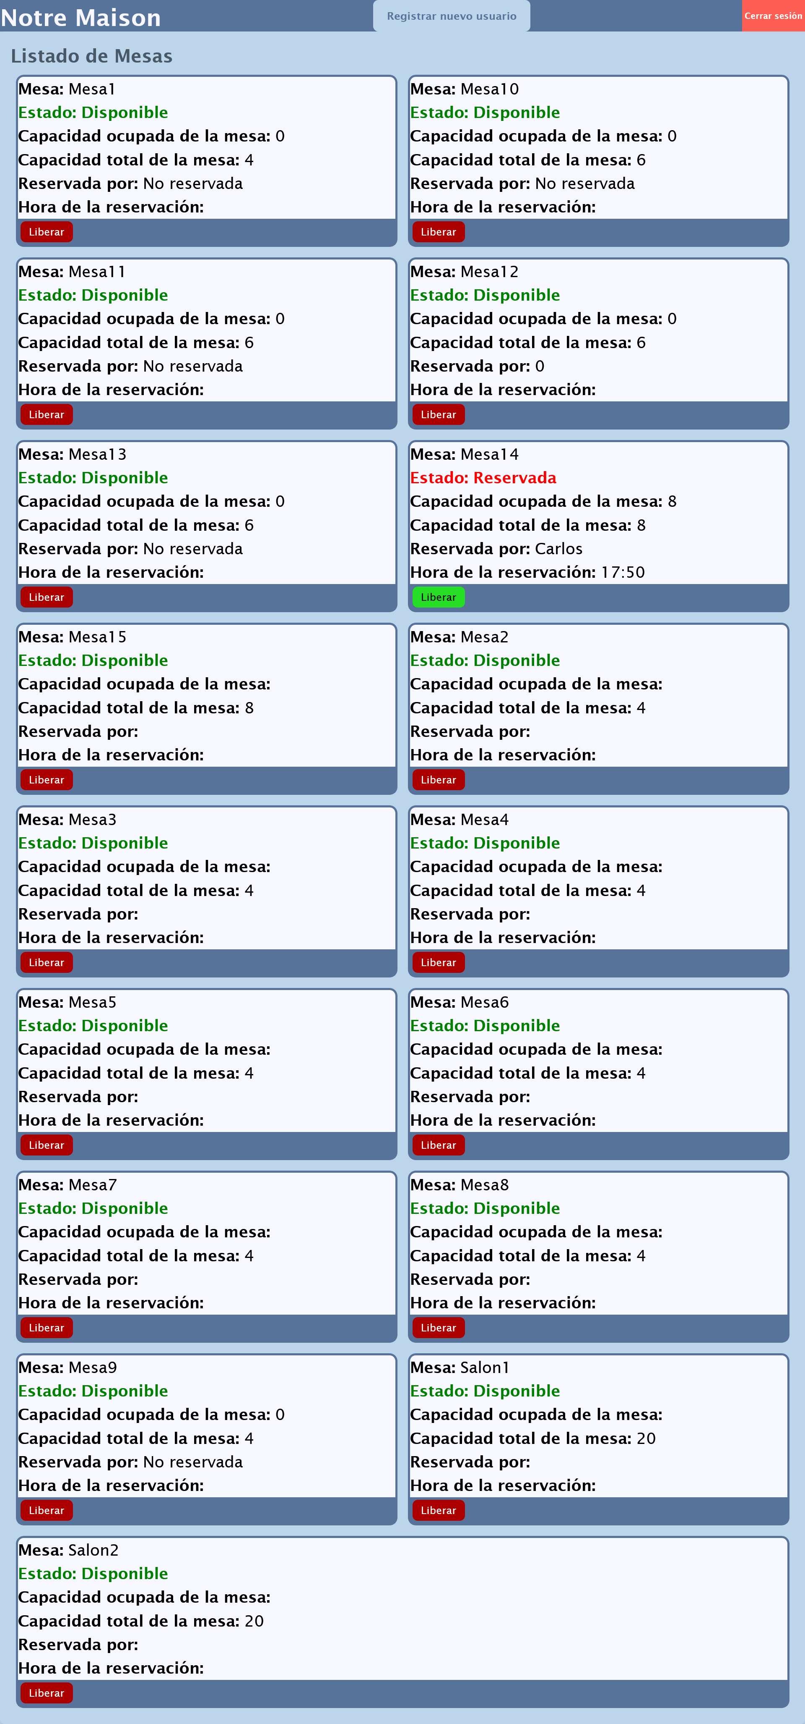
Vista administrador

Slide 7
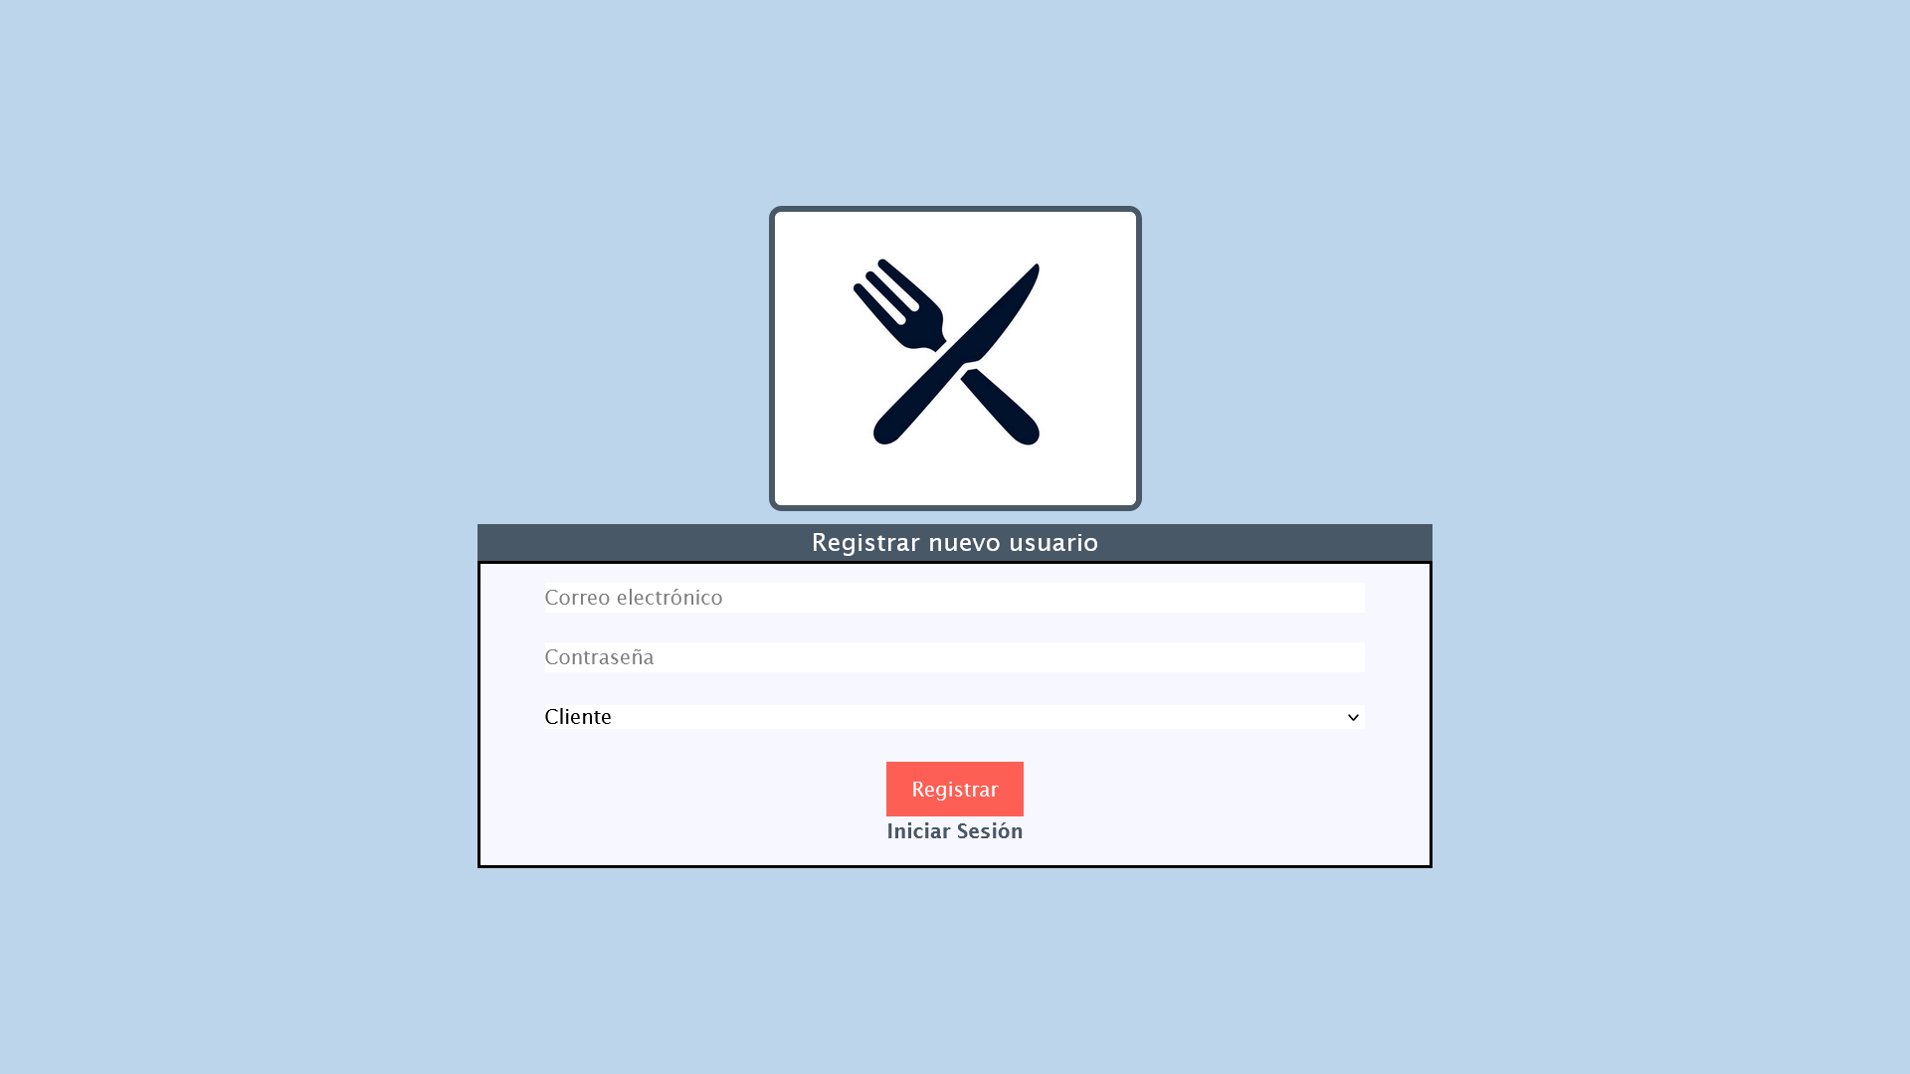
Registro

Slide 8
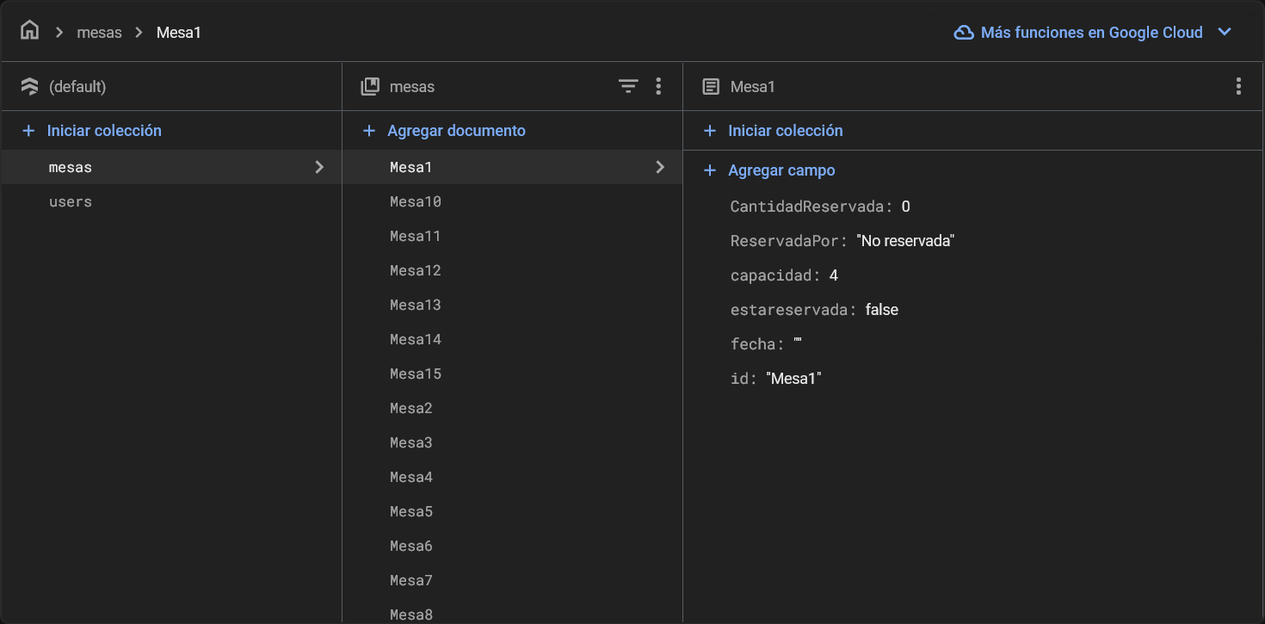
Cloud firestore

Slide 9
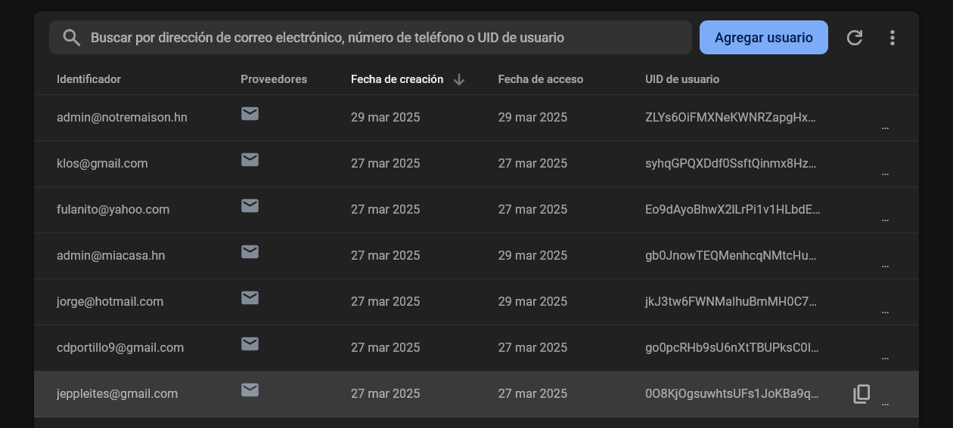
Firebase authentication

Slide 10
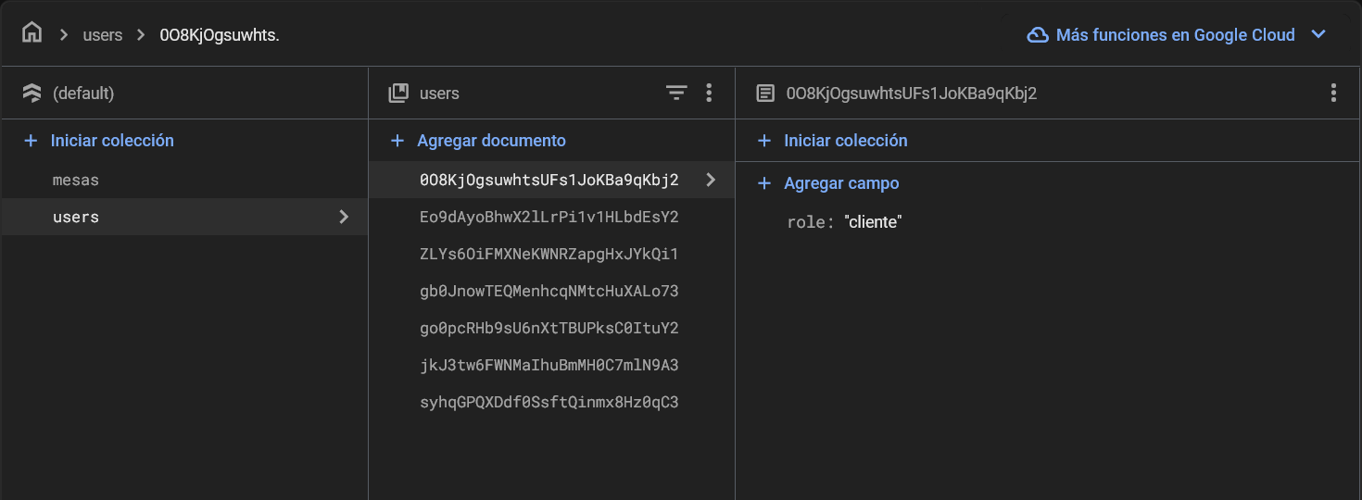
Asignación de roles

Slide 11
Miremos la aplicación
http://localhost:5173/

